Slide 1

disclaimer: jedini pristojan slajd

Slide 2
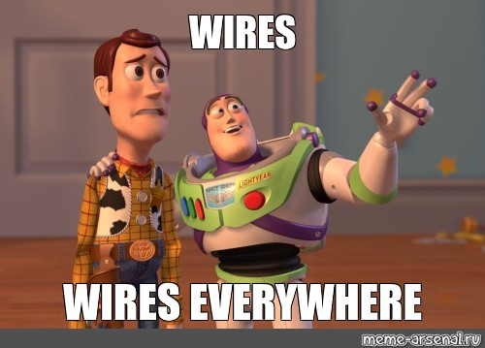
Najveći lan party ili užas
pliz pazite na kablove!
probajte ne razbit ništa, nije naše ☹
kuhamo instant kavu, zovi za pomoć s kuhalom
mikrovalna isto može za specijalce
*dogodine čokolino sponzor, nismo znali
terasa, spavanje, karaoke...

Slide 3
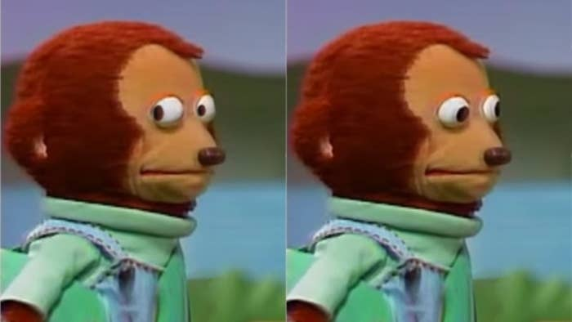
Prepisivanje?
nije kul

Slide 4
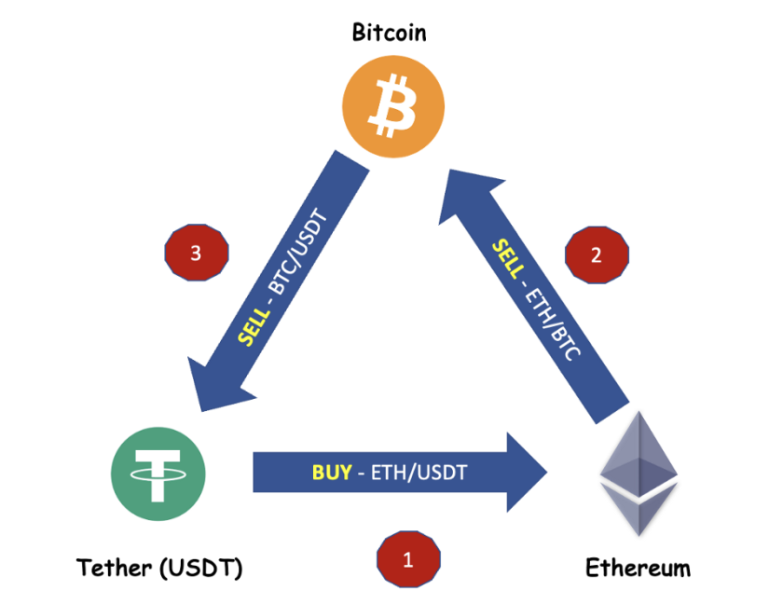


Zadatak
1000 USDT

Slide 5

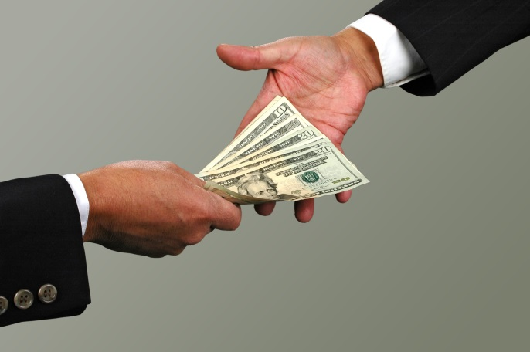
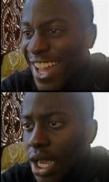
data[„close_EUR,KN”] = 7.53
data[„volume_EUR,KN”] = 100
Stiček, evo x eura, koliko mi daš kuna?
(5. razred na instrukcijama često pita ‘a što je x’, al vi znate vljd)
Koliko najviše kuna mogu kupiti?
Nema provizije na kupnju!

Slide 6
Zaokruživanje
u sve transakcije šaljete integere, vrijednosti treba pomnožiti sa 10**8
„Nema provizije na kupnju...”
hint za PMF-ovce: 1e8 daje float, fuj to, 10**8 je frend

Slide 7
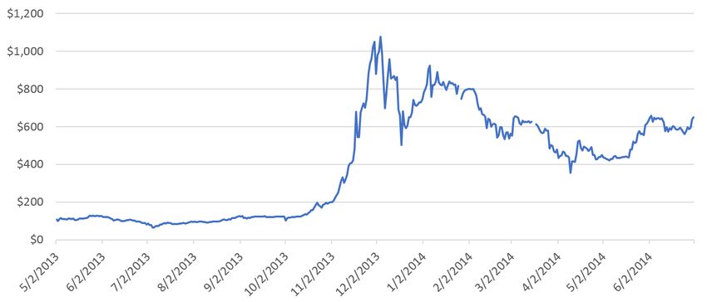
Burza
tick = vrijeme u kojem se promijene podatci (*evil laugh*)
testna burza otvorena cijelo vrijeme
tick: 60 sekundi
3 runde koje se boduju
tick: 3 sekunde
svaka traje 15 minuta

Slide 8
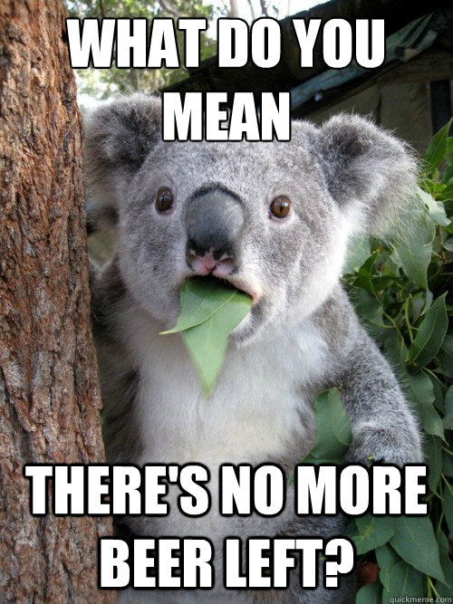
Volume
za sve timove zajedno, resetira se svaki tick
*ako se napravi puno transakcija nekog tipa u jednom ticku, u idućem će ih biti dostupno manje
tko prvi, njegovo

Slide 9

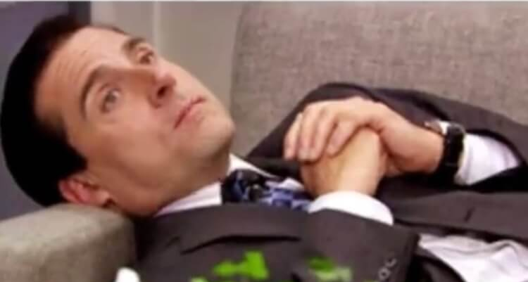
algotraderi
normalni traderi
algoritam sve sam radi
brže spajanje sa serverom
ako sve pođe krivo, nema vam spasa
manulano trejdate
imate ‘oh shit sve ugasi’ mogućnost
sporije spajanje sa serverom

Slide 10
Bodovanje (ukupno 1000 bodova)
60% rješenje zadatka
1. runda 100
2. runda 200
3. runda 300
40% ocjene žirija

Slide 11
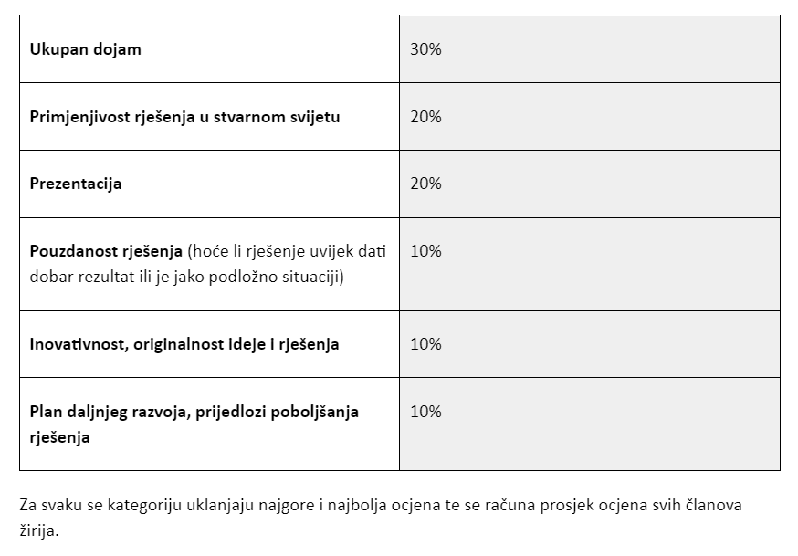

3 minute prezentacija i 3 minute pitanja žirija

Slide 12
Sada Zvone nastupa!
https://5bb7-161-53-78-34.eu.ngrok.io/docs

Slide 13
Sada Ivan nastupa!
https://nemam_prikladni_link

Slide 14
Wifi
Stablo znanja
širfa: sz133133

Slide 15
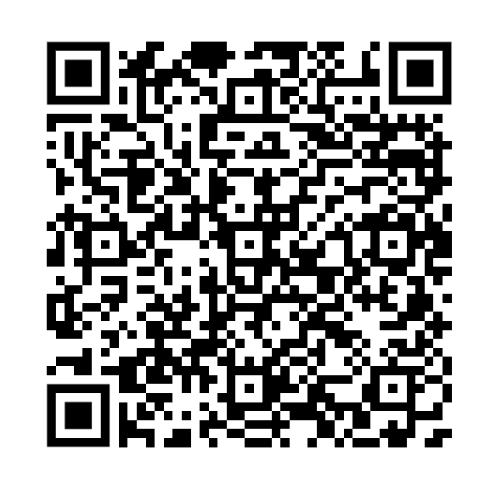
IP
prezentacija
statement – tekst
https://docs.google.com/document/d/1Dz7ywq0tWCAmTsnDZakuDZj8lE9816hW8xHARozfe_Y/edit?usp=sharing

